Slide 1
Projektovanje visokopozdanih sistema i mreža

Slide 2
Sadržaj
Osnovne definicije
Pouzdanost pojedinačnih komponenti
Eliminisanje jedinstvenih tačaka otkaza
First Hop Redundancy protokoli
Pozdanost složenih sistema
  Literatura:
    [1] Israel Koren, C. Mani Krishna, “Fault-Tolerant Systems”, Elsevier, 2007, ISBN: 978-0-12-088568-8.

Slide 3
OSNOVNE DEFINICIJE
Definicije:
  defekt, greška
  pouzdanost
  dostupnost
  MTTF

Slide 4
Značaj
U današnje vreme dostupnost sistema je imperativ za poslovanje bilo koje ozbiljne institucije.
Sve komponente se po pravilu kvare. To je neminovno. Ne postavlja se pitanje da li će se nešto pokvatiri, već KADA će postati neispravno.
Ključna pitanje na koje odgovor daje naučna oblast koja se bavi sistemima visoke pouzdanosti je:
  KAKO OD NEPOUZDANIH KOMPONENTI NAPRAVITI POUZDAN SISTEM?
Na primer, Google ima dostupnost 100%, što ne znači da im se računari ne kvare i h.diskovi ne gube sadržaj. Amazon AWS EC2 garantuje korisnicima minimalnu dostupnost od 99.5%, itd.

Slide 5
Definicije – defekt, greška, otkaz
Defekt (en. defect)
  predstavlja uzrok kvara
Greška (en. error)
  predstavlja pogrešan rezultat
Kvar/otkaz (en. fault)
  predstavlja stanje sistema u kom sistem može dati pogrešan izlaz ili prestati da funkcioniše
Svaki otkaz ne rezultuje nužno greškom za svaki od ulaza.
  Primer, sabirač sa jednim od izlaznih bitova konstantno na log. 1...
Otkazi se mogu klasifikovati
  po vremenu trajanja
    trajni (en. permanent), privremeni (en. transient), povremeni (en. intermitted)
  po efektima koje ima
    otkaz celog sitema (praktično, sisten ne radi)
    povremene greške u radu

Slide 6
Definicije – pouzdanost
Pouzdanost (en. reliability)
  je verovatnoća u funkciji vremena, u oznaci R(t), koja ima vrednost u trenutku t jedanaku verovatnoći da je sistem bez prekida bio ispravan od trenutka t₀ do trenutka t.
Ova mera je pogodna za opis sistema kod kojih i trenutni prekid u radu sistema može imati velike posledice.
Blisko povezane sa ovom merom su i
  srednje vreme do otkaza (Mean Time to Failure) – MTTF
    prosečno vreme rada sistema do pojave otkaza
  srednje vreme između otkaza (Mean Time Between Failures) – MTBF
    prosečno vreme između dva otkaza – uključuje i vreme potrebno za oporavak (popravku) sistema. Mean Time to Repair – MTTR
  MTBF = MTTF + MTTR

Slide 7
Definicije – dostupnost
Dostupnost (en. Availability)
  je funkcija vremena, u oznaci A(t), čija je vrednost jednaka prosečnom vremenu za koje je sistem bio ispravan u vremenskom intervalu [0,t].
Ova mera je pogodna za sisteme gde kontinuirani rad nije teliko važan, kao ukupno vreme za koje je sistem bio dostupan.
Primeri:
  Web prezentacija može biti nepouzdana, ali je važno da je visoko dostupna (highly available), zato što su interakcije korisnika kratke.
  Sa druge strane, sistem za rezervaciju avionskih karata treba da bude visokopouzdan, zato što proces rezervacije traje duže vreme, pa bi bilo kakva greška u toku tog procesa značila gubitak važnih informacija.

Slide 8
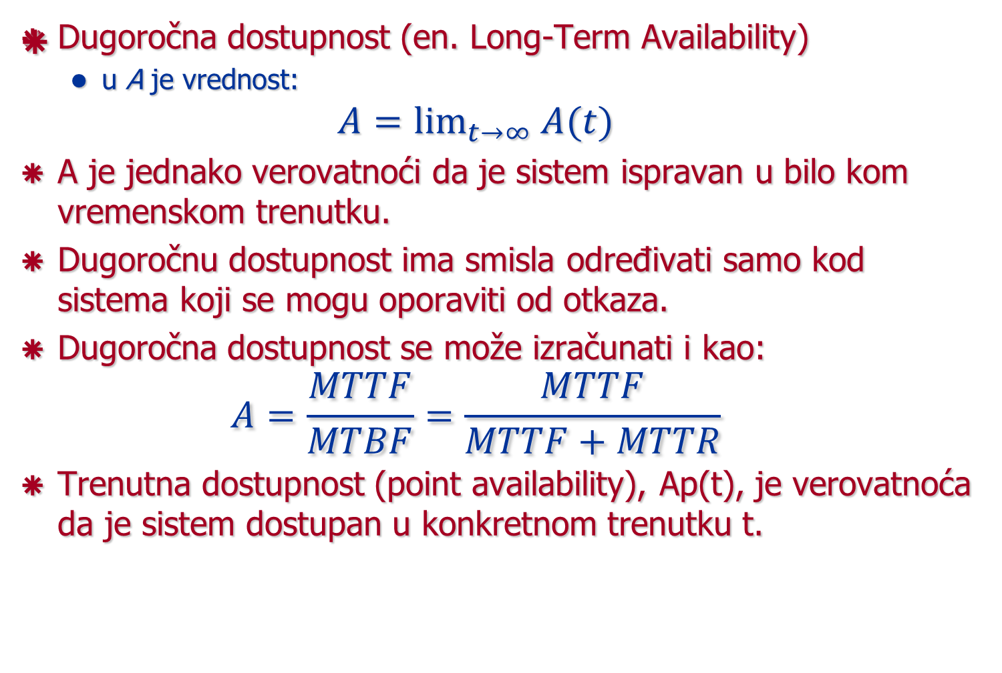
Definicije – dostupnost

Slide 9
Definicije – dostupnost
Moguće je imati sistem koji ima malu pouzdanost (koji je nepouzdan), a koji ima visoku dostupnost.
  Na primer, razmotrimo sistem koji otkaže jednom u sat vremena, ali samo na 1 sekundu.
  Ovakav sistem ima MTBF = 1h, i kao posledicu veoma malu pouzdanost.
  S druge strane, dostupnost je velika: A = 3599/3600=0.99972
Sve ove definicije, naravno, zahtevaju definisanje značenja otkaza sistema i šta se pod tim podrazumeva.
  Na primer, sijalica ili radi ili ne, provodnik ili provodi ili ne. Ali, procesor sa par hiljada miliona gejtova, kom je jedan od gejtova neispravan i uvek daje logičku 1 bez obzira na ulaze, može da da grešku jednom u, recimo, 25.000 sati korišćenja.
Primer FDIV greške kod Intel Pentium I procesora:
  link

Slide 10
Mere dostupnosti i tipovi sistema
Naziv | Nedostupno (min. po godini) | Dostupnost | Klasa
Unmanaged | 52.560 (36 dana) | 90% | 1
Managed | 5.256 (3 dana) | 99% | 2
Well-managed | 526 (9 sati) | 99.9% | 3
Fault-tolerant | 53 | 99.99% | 4
High-availability | 5 | 99.999% | 5
Very high-availability | 0.5 | 99.9999% | 6
Utra high-availability | 0.05 (3 sekunde) | 99.99999% | 7

Slide 11
POUZDANOST POJEDINAČNIH KOMPONENTI

Slide 12
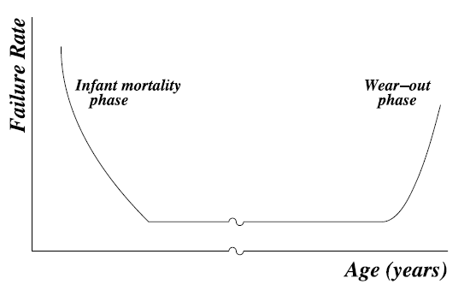
Definicije – stopa otkaza
Stopa otkaza komponenti je najznačajniji parametar u analizi otkaza pojedinačnih komponenti.
Predstavlja očekivani broj otkaza pojedinačnih komponenti u jedinici vremena za seriju proizvedenih komponenti.
Zavisi od starosti komponente, fizičkih karakteristika, temperature u kojoj komponenta radi i dr.

Slide 13
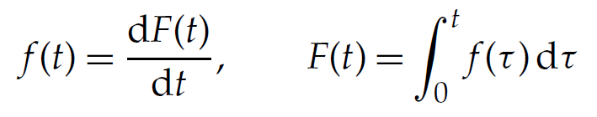
Izvođenje MTTF
Pokazaćemo kako se pouzdanost i MTTF mogu izvesti iz date stope otkaza.
Neka je
  komponenta ispravna u trenutku t=0 i ispravna do trenutka otkaza,
  T vreme do otkaza
  otkaz trajan
Označimo sa f(t) funkciju gustine verovatnoće i sa F(t) kumulativnu distribuciju.
Veza između ovih funkcija je

Slide 14
Gustina verovatnoće
U teoriji verovatnoće, funkcija gustine verovatnoće (engl. probability density function - PDF) je funkcija čija se vrednost u datom uzorku (ili tački) može protumačiti kao relativna verovatnoća da će vrednost slučajne promenljive biti jednaka tom uzorku.
Drugim rečima, dok je apsolutna verovatnoća da kontinuirana slučajna promenljiva poprimi bilo koju određenu vrednost jednaka 0 (pošto postoji neograničen skup mogućih vrednosti), vrednost funkcije dva različita uzorka mogu se koristiti za izvođenje zaključka.
Primer: Pretpostavimo da data vrsta bakterija obično živi 4 do 6 sati. Kolika je verovatnoća da bakterija živi tačno 5 sati? Odgovor je 0%. Mnogo bakterija živi oko 5 sati, ali nema šanse da bilo koja bakterija živi tačno u 5.0000000000 ... sati.
Umesto toga može se postaviti pitanje: Kolika je verovatnoća da bakterija umre između 5 sati i 5,01 sata?

Slide 15
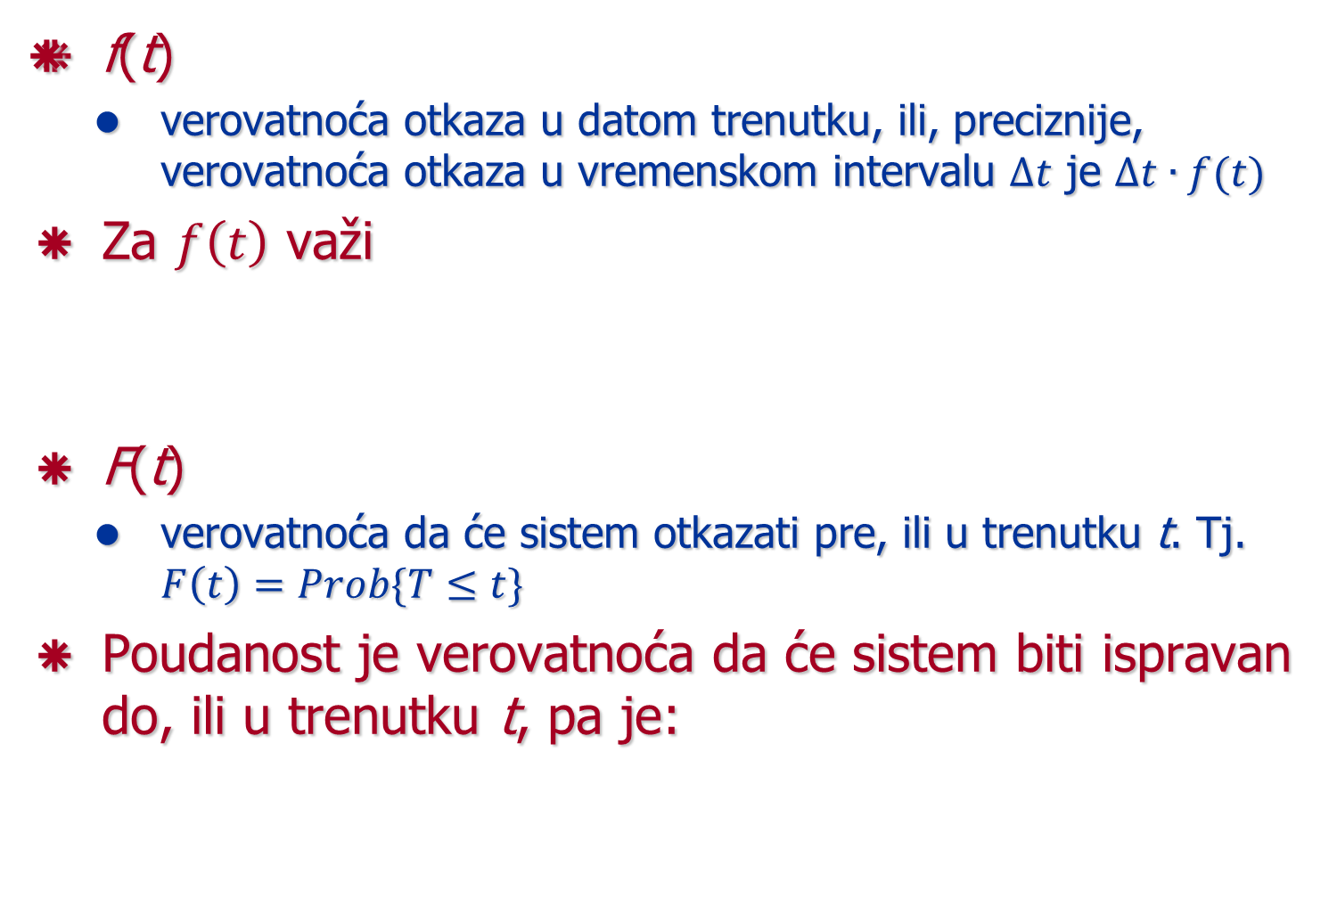
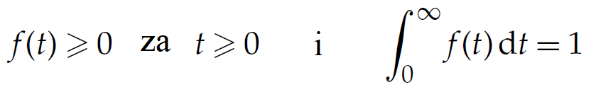

Izvođenje MTTF

Slide 16
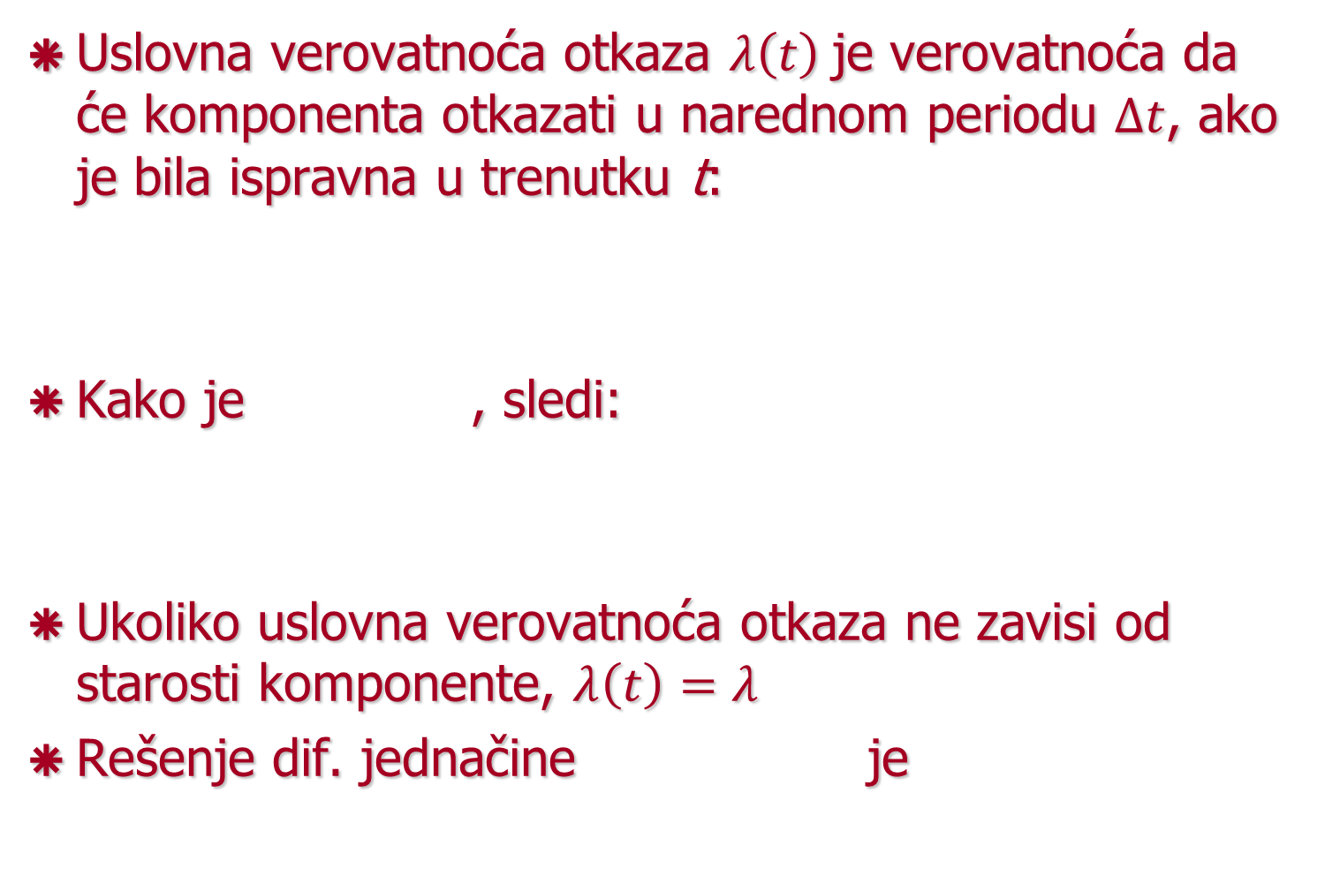
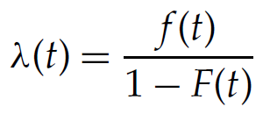
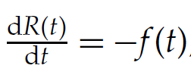
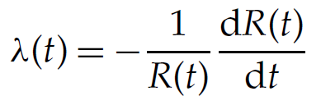
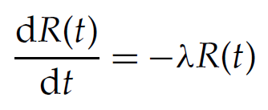

Izvođenje MTTF

Slide 17
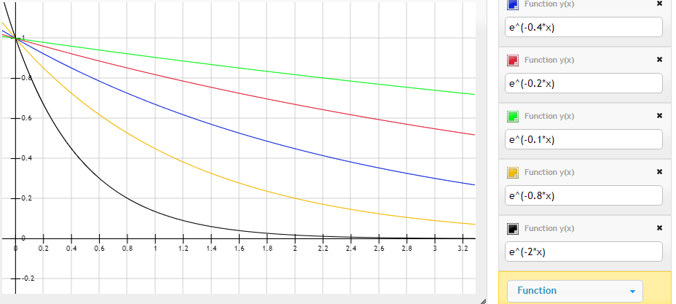
Pouzdanost

Slide 18
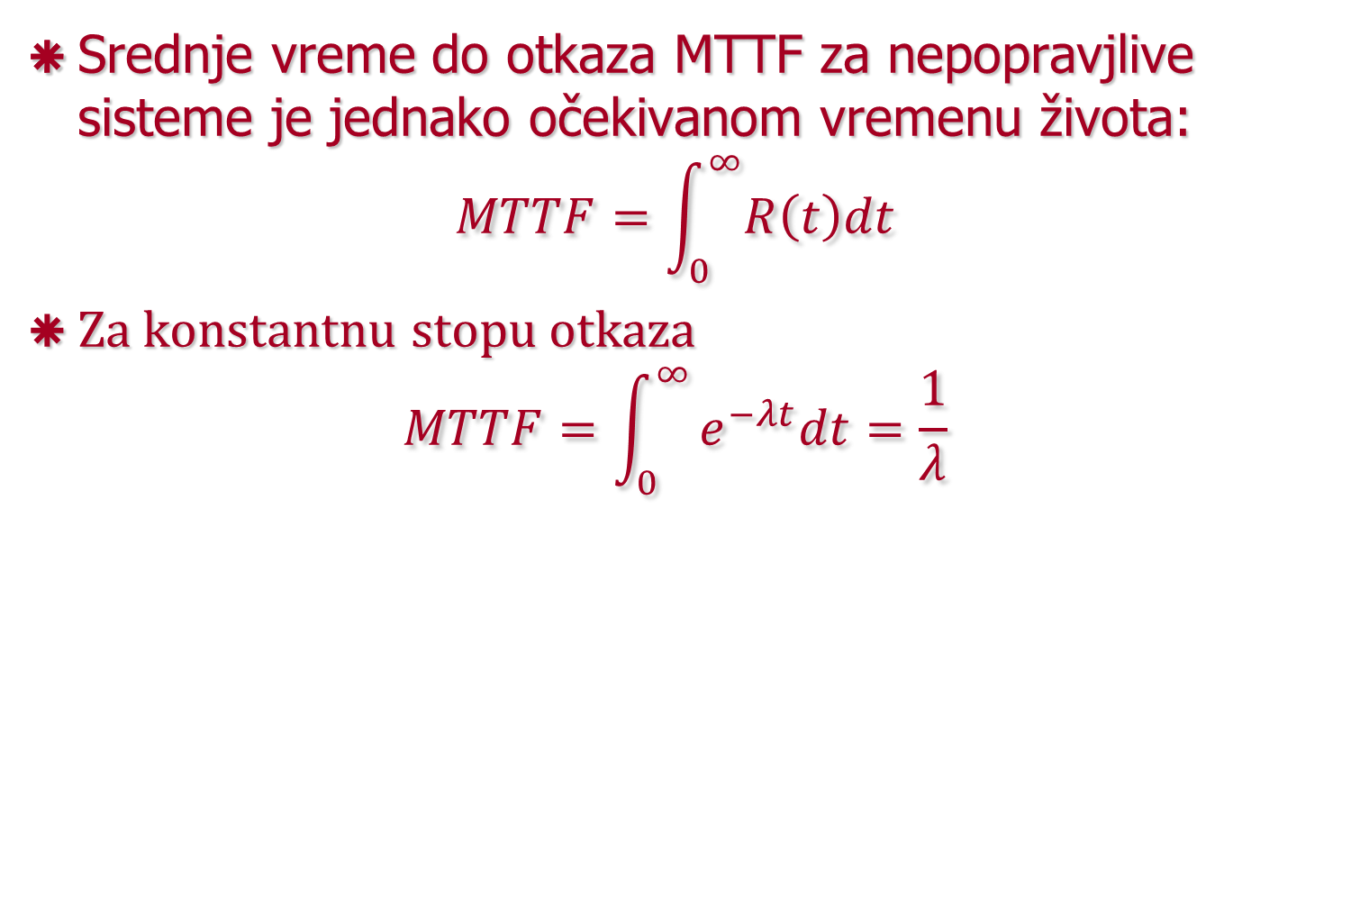
Izvođenje MTTF

Slide 19
ELIMINISANJE SPOF

Slide 20
Jedinstvene tačke otkaza
Jedinstvana tačka otkaza je deo složenog sistema čiji otkaz dovodi do otkaza celokupnog sistema (eng. Single Point of Failure - SPoF).
Sistem se može učiniti robusnim i pouzdanim eliminisanjem SPoF.
Sistemi od kojih zavise životi ljudi se obavezno projektuju kao kompletno redundantni sistemi sa dodatnim sistemima za praćenje otkaza pojedinih komponenti (npr. kod aviona).
Praćenje otkaza je važno da bi se moglo reagovati u slučaju otkaza jedne komponente, ukoliko sistem radi pomoću rezevne komponente (eng. spare).

Slide 21
Redundansa
Redundantni sistemi:
  Hardverska redundansa
  Informacina redundansa
  Sofverska redundansa
  Redundansa mreža

Slide 22
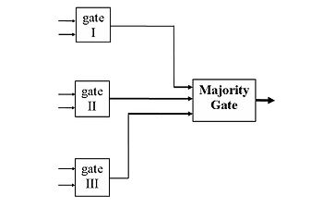
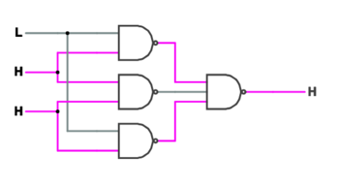
N-modularna redundansa
N-modularna redundansa je hardverska tehnika dodavanja (N) komponenti gde svaka komponenta može preuzeti osnovnu funkciju u slučaju otkaza.
Najpoznatiji sistemi su:
  Dual-modularna redundansa
    Pogodna je za multipliciranje celih sistema (npr. računara) tako da ako jedan otkaže, drugi može preuzeti rad. Neophodno je da postoji način za utvrđivanje neispravnosti.
  Triple-modularna redundansa
    Pogodna je za hardverske komponente na nivou logičkih komponenata, jer može lako obezbediti „samooporavak“ većinskim „glasanjem“.
TMR sistem sa voter-om:

Slide 23
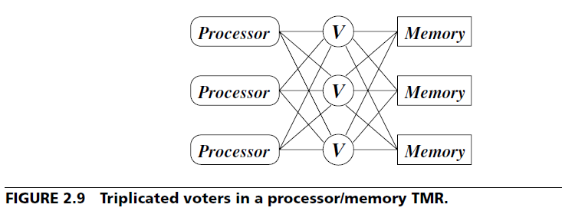
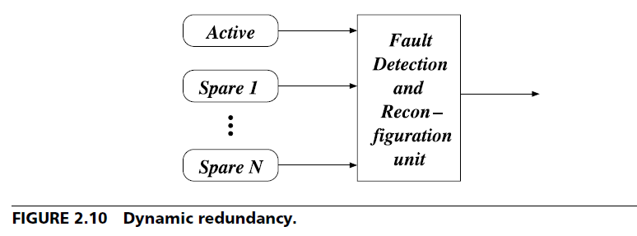
TMR bez SPoF i dinamička redundansa

Slide 24
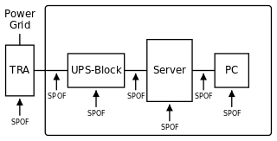
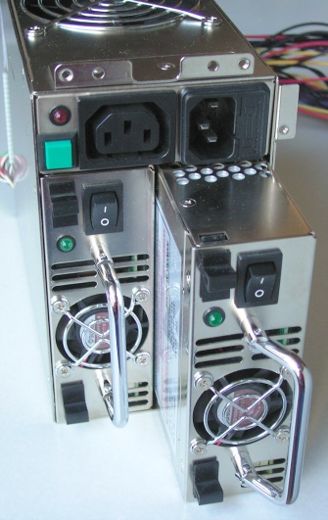
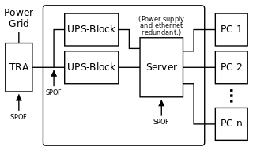
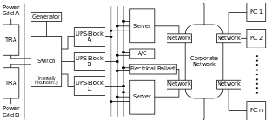
Primer redundantnog sistema
sistem bez redundanse
eliminisanje nekih SPoF (dual-napajanje)
eliminisanje svih SPoF

Slide 25
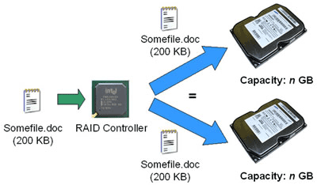
Informaciona redundansa
Specijalni kodovi na osnovu koji se može rekonstruisati pogrešan/pogrešni bitovi
  Parity check
  CRC
  Itd.
Disk sistemi:
  RAID 1,2,3,4 i 5 (literatura, str. 79 do 84)
Diskovi u RAID 1 sistemu:

Slide 26
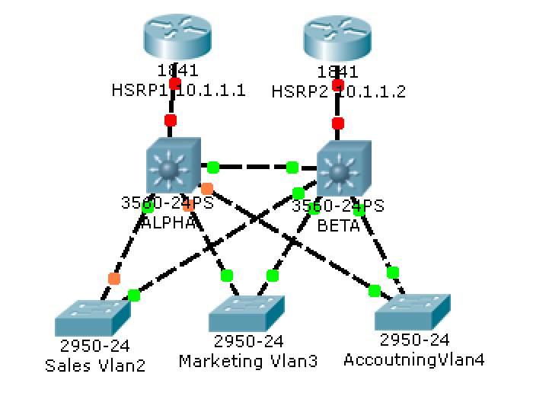
Redundantne mreže
Redundansa na L1
  Fizički postavljeni redundantni linkovi i komponente
Redundansa na L2
  Omogućena STP protokolom, uz vreme rekonfiguracije koje zavisi od varijante STP-a: PVST+ varijante 50s (zavisno od dijametra i podešavanja), RSTP par 100ms, ako su linkovi p2p
Redundansa na L3
  Omogućena ruting protokolom i zavisi od brzinekonvergencije protokola (holddown tajmeri i sl., RIP – 180s)
Redundansa L4-L7
  Load balanseri

Slide 27
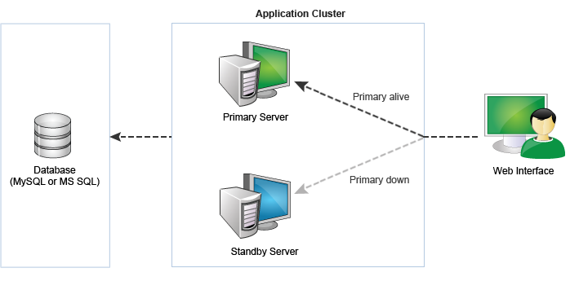
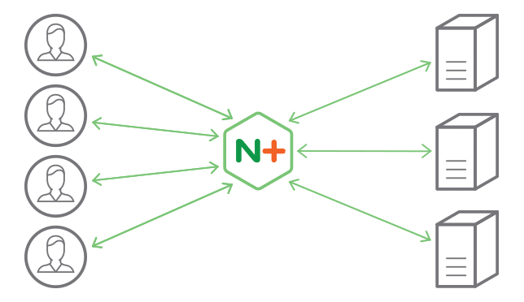
Load balanseri
Primeri (link)
  nginx (L7 load balancer)
  HA Proxy
  Neutrino (L4 loadbalancer)
  …

Slide 28
FIRST-HOP REDUNDANCY

Slide 29
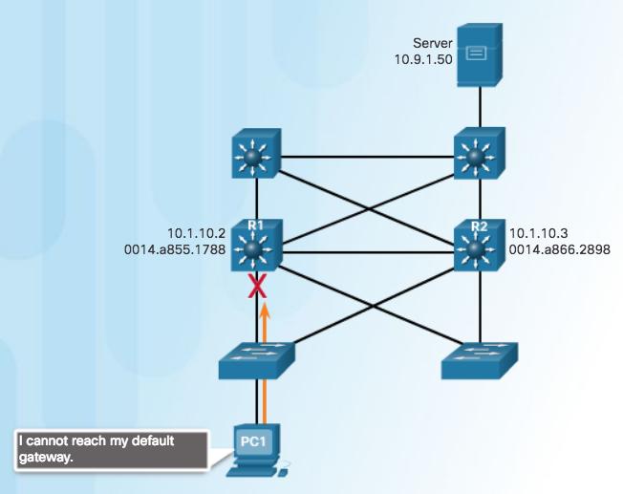
Koncept „First Hop Redundancy“ protokola
Ograničenja gateway-a
Ukoliko na istom VLAN-u imamo dva ili više rutera, neophodan je mehanizam za preusmeravanje saobraćaja u slučaju otkaza
  Na slici su prikazani L3 svičevi koji imaju ulogu gateway-a.
  Na IP mreži svaki host (PC, telefon, i sl.) ima podešavanje za samo jedan gateway-
  Jednostavno, na OS-u ne postoji mogućnost dodavanja redundantnog gateway-a, čak i da fizički postoji na mreži.
  Na slici, R1 je podešen kao gateway za PC1 i rutira pakete koji dolaze od njega. U slučaju otkaza R2 bi mogao da preuzme ulogu R1 jer postoji put, a i po IP adresama su na istom VLAN-u

Slide 30
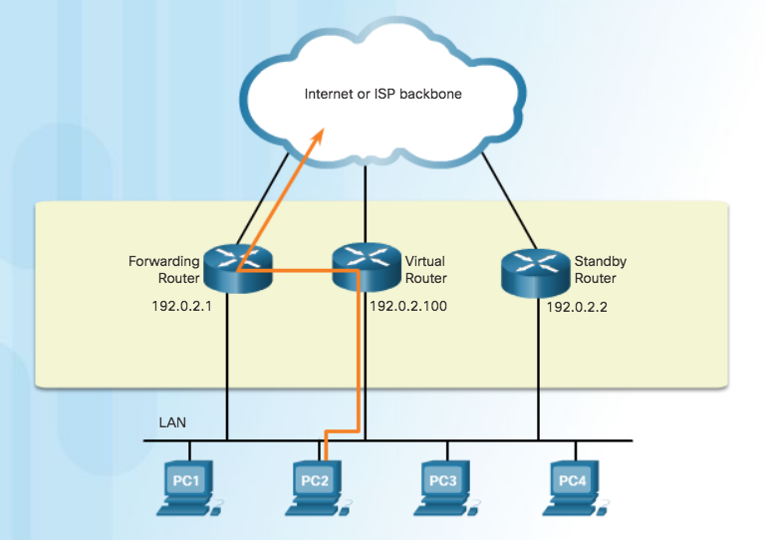
Koncept „First Hop Redundancy“ protokola
Router Redundancy
Za prevenciju SPoF može se podesiti „virtuelni ruter“.
  Računari imaju iluziju da je na mreži dostupan samo jedan ruter.
  Dva ili više rutera mogu imati iste IP i MAC adrese, tako da deluju kao jedan (virtuelni) ruter.
  Na celom segmentu hostovi imaju adresu virtuelnog rutera podešenu kao gateway.
  ARP rezolucija vraća MAC adresu virtuelnog routera.
  Fizički uređaj koji prosleđuje pakete na spoljašnjim mrežama (internetu) je transparentan za korisnike.
  „Redundancy“ protokoli pružaju mehanizam pomoću koga se određuje koji će ruter imati ulogu „forwarding“ rutera.
  Mogućnost da mreža samostalno odredi na osnovu otkaza koji će uređaj raditi kao default gateway se naziva first-hop redundancy.

Slide 31
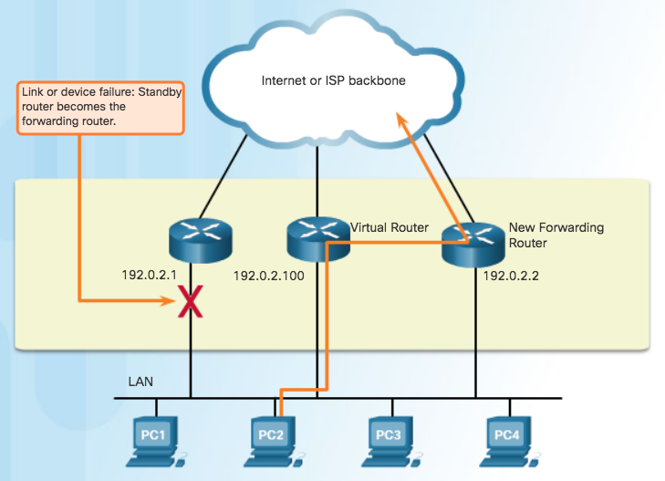
Koncept „First Hop Redundancy“ protokola
„Failover“ koraci
Kada aktivni ruter otkaže, redundancy protokol predaje standby ruteru aktivnu ulogu (active role).
Koraci su sledeći:
  1. Standby ruter prestaje da dobija hello poruke od forwarding rutera usled njegovog otkaza.
  2. Standby ruter preuzima ulogu forwarding rutera.
  3. S obzirom da novi forwarding ruter preuzima i IPv4 i MAC adrese virtuelnog rutera, hostovi ne primećuju prekid u radu mreže.

Slide 32

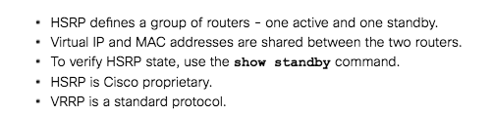
Koncept „First Hop Redundancy“ protokola
First Hop Redundancy protokoli
Hot Standby Router Protocol (HSRP) - Cisco-proprietary FHRP dizajniran da omogući transparentni failover gejtveja.
  Active device je uređaj preko koga se rutiraju paketi.
  Standby device je uređaj koji preuzima ulogu aktivnog u slučaju njegovog otkaza.
  Funkcija HSRP protokola je da prati rad HSRP grupe uređaja i brzo preda ulogu forvardovanja paketa u slučaju otkaza.
  HSRP for IPv6 - Cisco-proprietary FHRP sa istom funkcionalnošću, ali za IPv6 mreže.

Slide 33
Koncept „First Hop Redundancy“ protokola
First Hop Redundancy protokoli (nast.)
Virtual Router Redundancy Protocol version 2 - Nonproprietary protokol koji dinamički dodeljuje odgovornost jednom ili više virtuelnih rutera VRRP grupi na IPv4 LAN-u.
  Jedan ruter se bira za master, dok su ostali backup ruteru, za slučaj otkaza mastera.
  VRRPv3 - Podrška za IPv4 i IPv6.
Gateway Load Balancing Protocol (GLBP) - Cisco-proprietary FHRP koji omogućava balansiranje opterećenje između redundantnih rutera.
GLBP for IPv6 - Cisco-proprietary FHRP za IPv6 sa balansiranjem opterećenja.

Slide 34
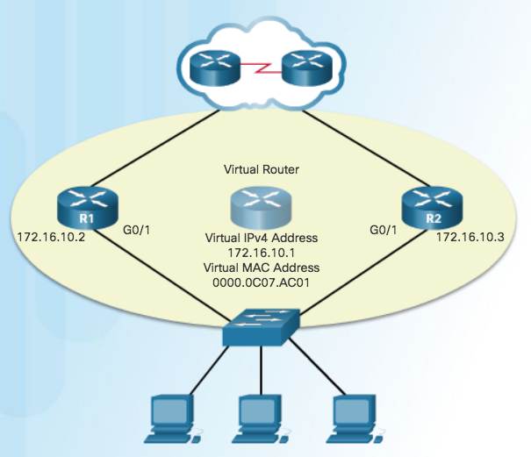
HSRP protokol
HSRP
Jedan od rutera je izabran za aktivni ruter i preko njega se rutira saobraćaj.
Drugi ruter će postati standby ruter.
Ako aktivni ruter otkaže, standby ruter će preuzeti njegovu ulogu.
Na hostovima je podešena jedna default gateway adresa, i to VIRTUALNA adresa koji prepoznaju oba rutera.
Notes:
4.3 – First Hop Redundancy Protocols
4.3.2 – HSRP Operations
4.3.2.1 – HSRP Overview

Slide 35
HSRP protokol
HSRP verzije
Version | HSRP V1 (Default) | HSRP V2
Group numbers | 0 to 255 | 0 to 4095
Multicast address | 224.0.0.2 | 224.0.0.102 or FF02::66
Virtual MAC address | 0000.0C07.AC00 - 0000.0C07.ACFF (last two digits group number) | IPv4 0000.0C9F.F000 to 0000.0C9F.FFFF IPv6 0005.73A0.0000-0005.73A0.0FFF (last three digits group number)
Support for MD5 authentication | No | Yes

Slide 36
HSRP protokol
HSRP prioritet
active i standby ruteri se određuju na osnovu procesa izbora (election process).
Podrazumevano, ruter sa najvećom IPv4 adresom će biti izabran za aktivni ruter.
Proces HSRP izbora će koristiti prioritet umesto adrese ako je podešen.
HSRP prioritet
  Default HSRP priority: 100.
  Opseg: 0 to 255
  Veći broj, veći prioritet.
  standby priority interface naredba.
HSRP Preemption
  Preemption – mogućnost da se automatski pokrene
  Proces izbora novog rutera
Notes:
4.3 – First Hop Redundancy Protocols
4.3.2 – HSRP Operations
4.3.2.3 – HSRP Priority and Preemption

Slide 37
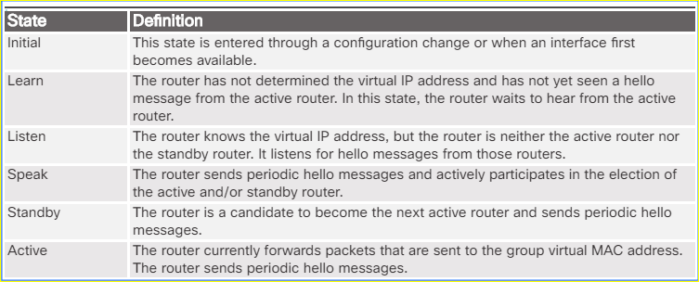
HSRP Operations
HSRP States and Timers
Active i standby HSRP ruteri šalju hello pakete na multikast adresu HSRP-a na svake 3 sekunde po difoltu. Standby ruter će postati aktivan ako ne dobije 3 sukcesivna hello paketa, t.j. nakon 10 sekundi.
Tajmeri se mogu podešavati.
Notes:
4.3 – First Hop Redundancy Protocols
4.3.2 – HSRP Operations
4.3.2.4 – HSRP States and Timers

Slide 38
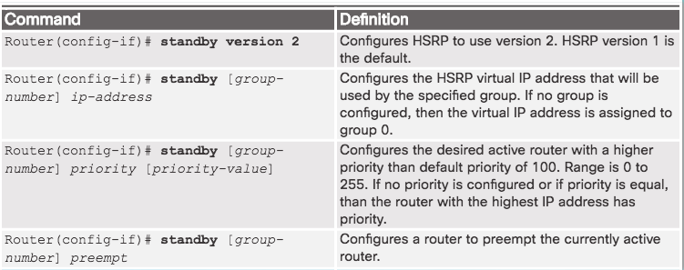
Konfiguracija HSRP protokola
Naredbe za konfiguraciju HSRP-a
Step 1. Configure HSRP version 2.
Step 2. Configure the virtual IP address for the group.
Step 3. Configure the priority for the desired active router to be greater than 100.
Step 4. Configure the active router to preempt the standby router in cases where the active router comes online after the standby router.
Notes:
4.3 – First Hop Redundancy Protocols
4.3.3 – HSRP Configuration
4.3.3.1 – HSRP Configuration Commands

Slide 39
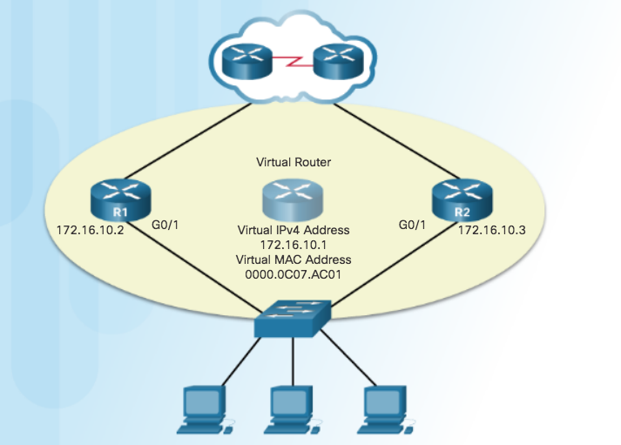
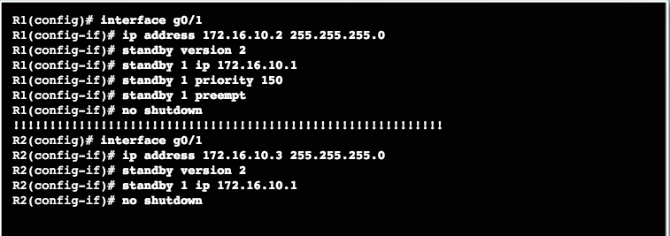
Konfiguracija HSRP protokola
Naredbe za konfiguraciju HSRP-a
Notes:
4.3 – First Hop Redundancy Protocols
4.3.3 – HSRP Configuration
4.3.3.2 – HSRP Sample Configuration

Slide 40
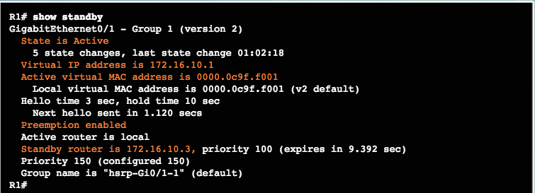
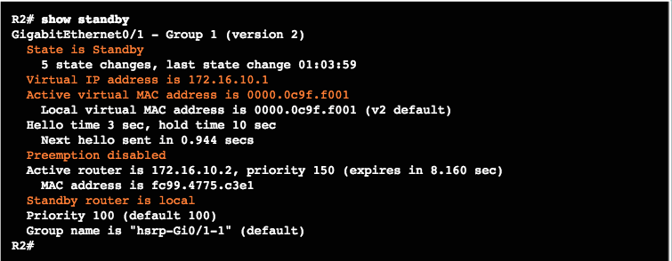
Konfiguracija HSRP protokola
Naredbe za konfiguraciju HSRP-a
Notes:
4.3 – First Hop Redundancy Protocols
4.3.3 – HSRP Configuration
4.3.3.3 – HSRP Verification

Slide 41
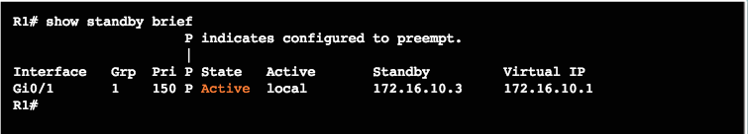
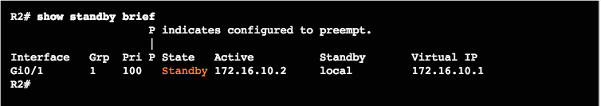
Konfiguracija HSRP protokola
Naredbe za konfiguraciju HSRP-a
Notes:
4.3 – First Hop Redundancy Protocols
4.3.3 – HSRP Configuration
4.3.3.3 – HSRP Verification

Slide 42
POUZDANOST SLOŽENIH SISTEMA
Kakoničke i složene strukture

Slide 43
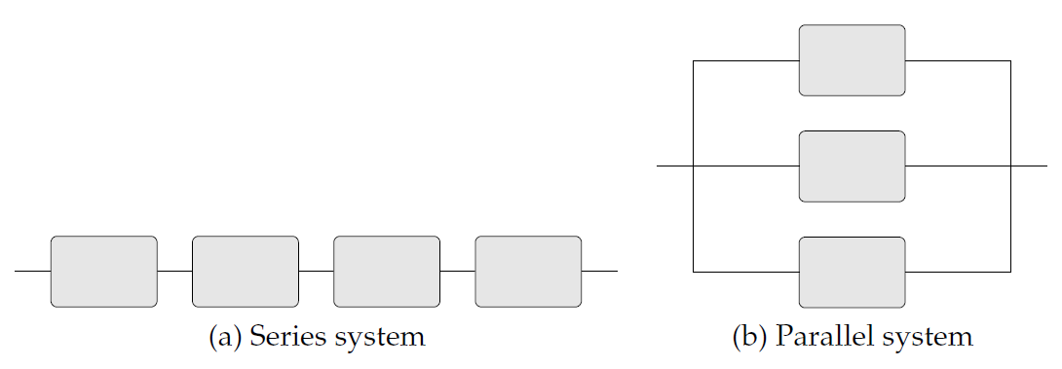
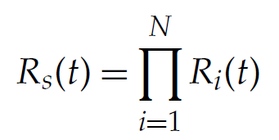
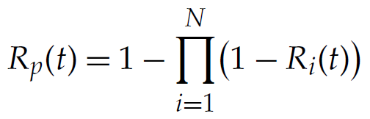
Serijska i paralelna veza
Svaki blok je jedna kompomenta čiji uticaj na otkaz celog sistema raznatramo
Što više tačaka otkaza uzmemo u razmatranje – imamo precizniji model
(iste jednačine važe i za određivanje dostupnosti sistema, umesto R(t) je A)

Slide 44
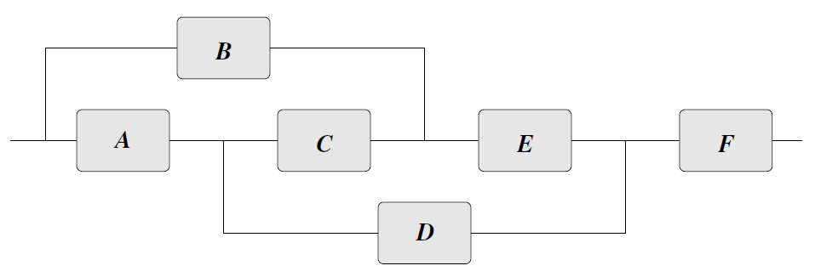
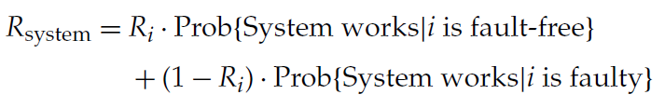
Složene strukture
Nemaju svi sistemi jasne serijsko-paralelne veze.
Postoji više načinina za određivanje pouzdanosti/dostupnosti ovakve strukture.
Jedan od načina je razvoj oko pojedinačnog modula:

